Slide 1
Я выбираю жизнь
Работу выполнил: студент группы 9 мци Евсеев Даниил

Slide 2
Вредные привычки
- Алкоголизм - Курение - Наркомания

Slide 3
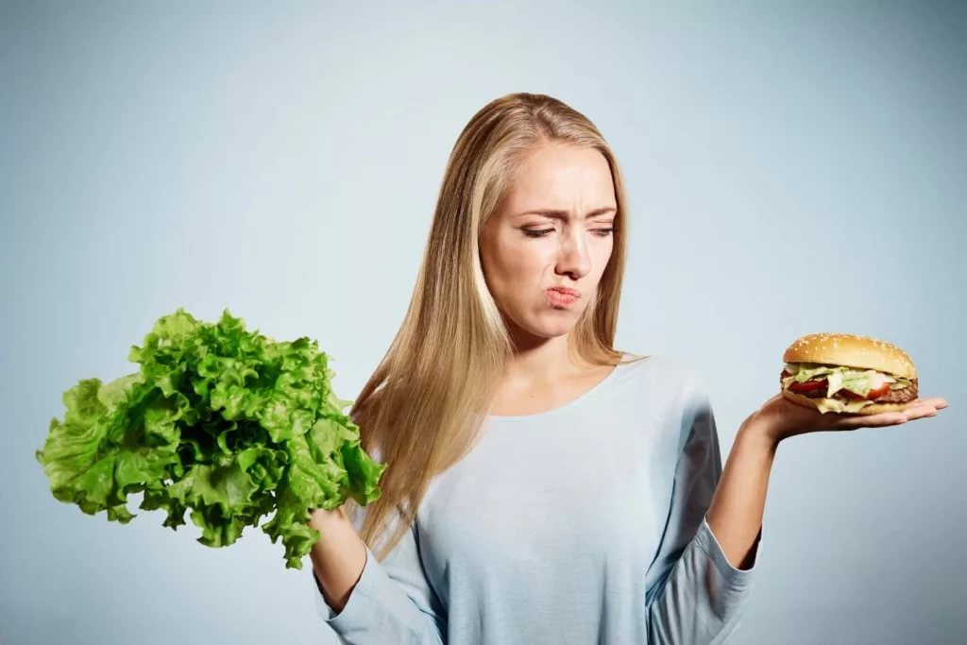
Полезные привычки
- Соблюдать режим дня
- Делать зарядку - Мыть руки перед едой - Чистить зубы каждый день - Правильно питаться - Бегать/гулять по утрам или вечерам - Быть позитивным

Slide 4
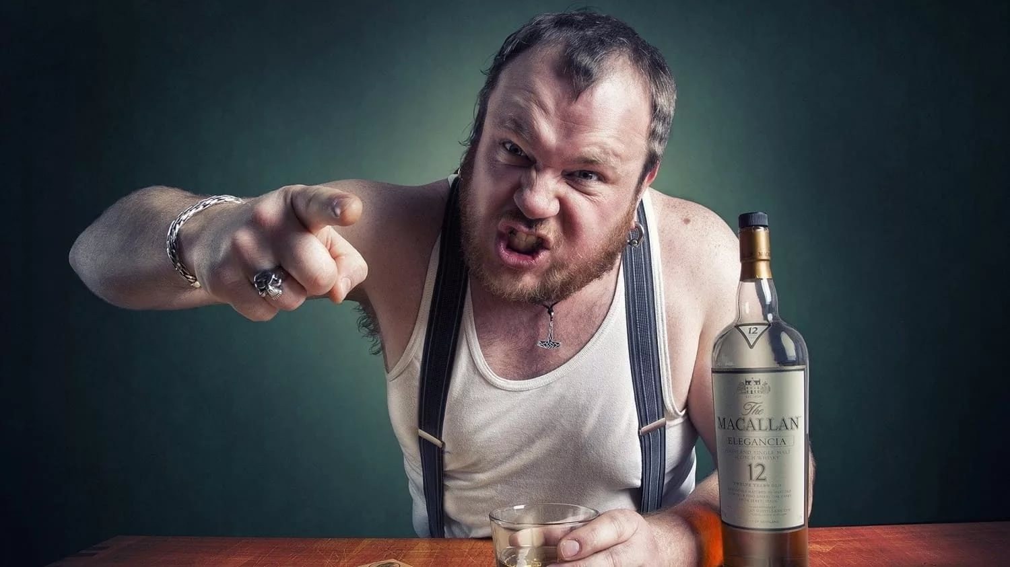
Алкоголизм
Алкоголизм – это зависимость от спиртных напитков. Имея зависимость от алкоголя, трудно признаться в этом даже самому себе. Человек продолжает пьянство, считая, что у него всё под контролем. Он нуждается в помощи, поддержки со стороны родных и близких.

Slide 5
Симптомы и последствия
Симптомы
• Запои • Отсутствие реакции организма на алкоголь, он уже не отторгается.
• Похмельный синдром.
• Изменение внешнего вида.
• Агрессивность.
• Деградация личности.
Последствия алкоголизма
развитие сердечной недостаточности;
цирроз печени;
гастрит, язва желудка;
снижение мозговой деятельности;
торможение скорости реакций;
быстрое старение;

Slide 6
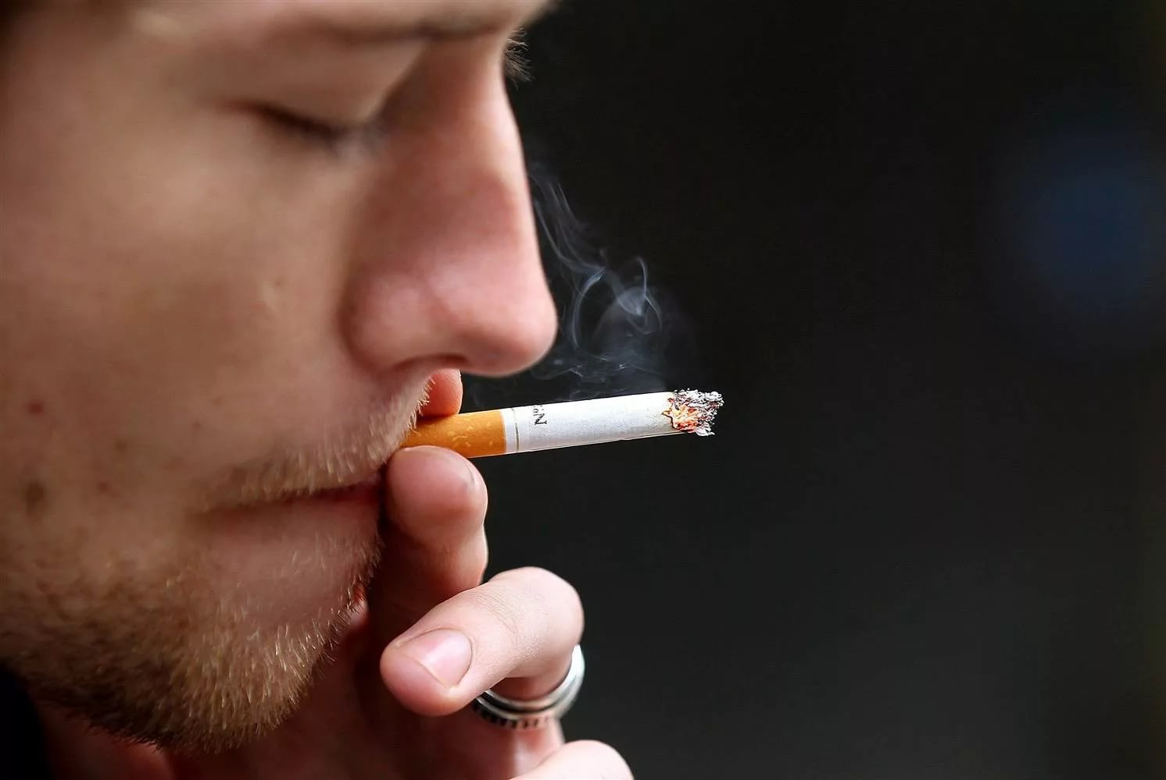
Курение
Курение — вдыхание дыма тлеющего табака или других препаратов растительного происхождения. Никотин – сильный яд, один из самых опасных ядов растительного происхождения. Приводит к привыканию. Затрудняет доставку кислорода к мышцам и сердцу. Учащает сердцебиение и пульс. Отравляет клетки мозга. Это наркотик

Slide 7
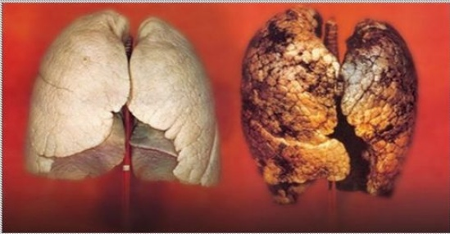
Виды легкий при курении
Легкие здорового человека
Легкие курящего человека

Slide 8
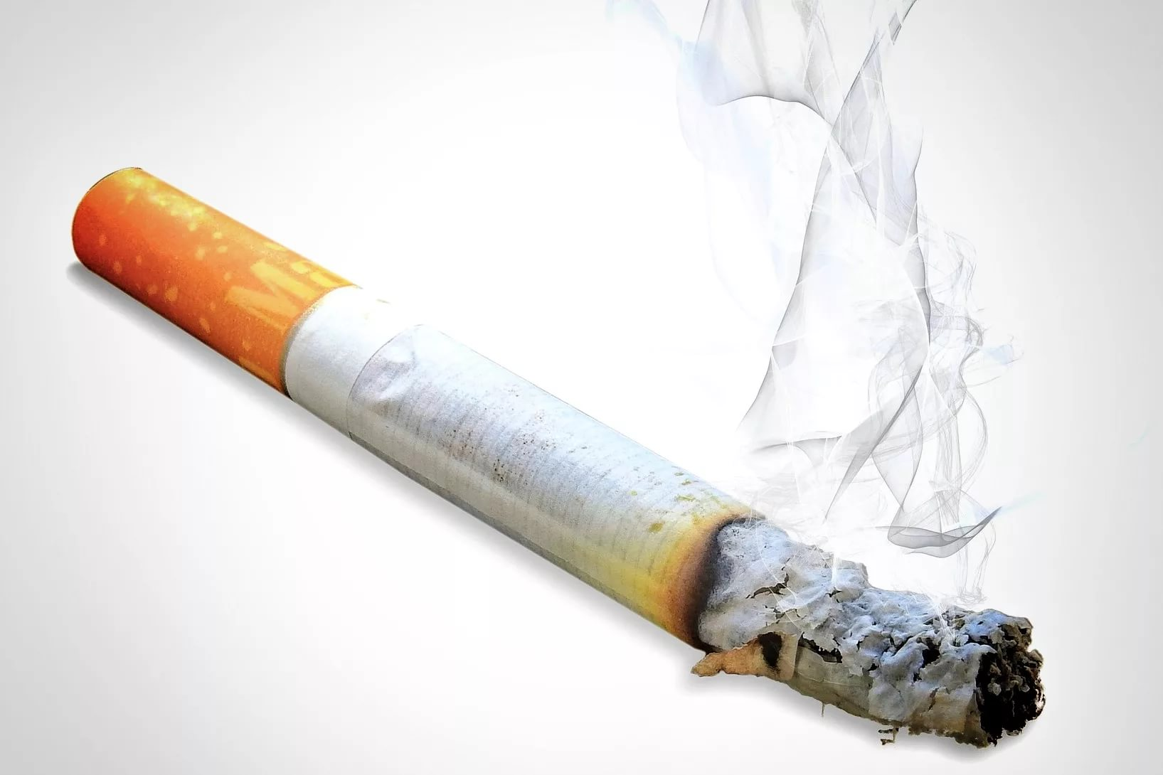
Какие болезни вызывает курение?
У курильщиков развиваются болезни:
рак губы, рта, горла, пищевода, гортани, легких;
сердечно-сосудистые заболевания (инфаркт, инсульт, тромбоз артерий);
дыхательных органов(бронхит, бронхиальная астма, воспаление голосовых связок, туберкулез легких); пищеварительной системы(хронический гастрит, колит, язва, цирроз печени);
нервной системы(невриты, полиневриты)

Slide 9
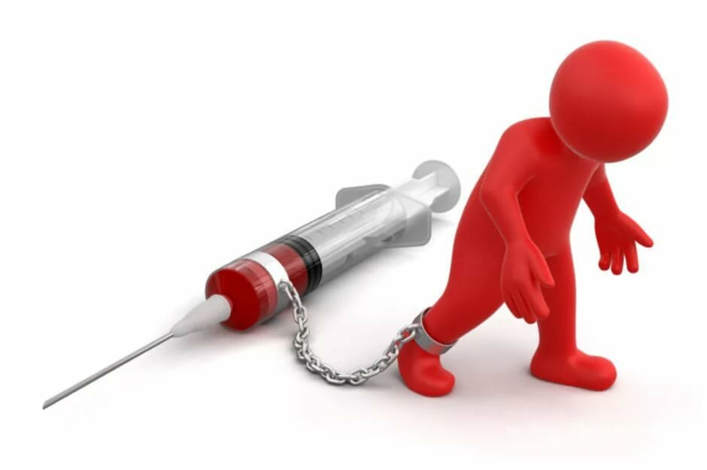
Наркомания
Наркомания – патологическое влечение к приему наркотических средств. В России Проблема наркомании затрагивает около человек, то есть практически жителя страны. Наркомания в России продолжает "молодеть". По последним данным, более 60 % наркоманов - люди в возрасте 18-30 лет и Средний возраст приобщения к наркотикам в России составляет 15-17 лет, но участились случаи первичного употребления наркотиков детьми 11-13 лет. Отмечены и случаи употребления наркотиков детьми 6-7 лет. 30 млн. каждого пятого почти 20 % - школьники.

Slide 10
Последствия употребления наркотиков
- В первую очередь наркотики влияют на психику, что приводит к духовной деградации и полному физическому истощению организма.
- При употреблении наркотиков начинает разлагаться печень, изменяют свою работу почки и вслед за ними начинают разрушаться все органы в организме, делая употребляющего наркотики инвалидом на всю жизнь.
- Наркоман - раб наркотика; ради него он пойдёт на любую низость и преступление, что рано или поздно приведёт его к смерти. Даже одного приёма достаточно, чтобы стать "зависимым".

Slide 11
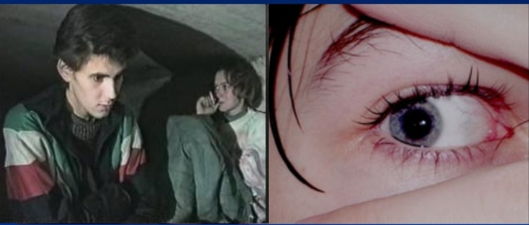
Признаки наркомании
Внешние признаки: - Бледность кожи.
Расширенные или суженные зрачки.
Покрасневшие или помутневшие глаза.
- Замедленная речь.
Плохая координация движений.
Похудение или прибавка в весе. Блеск в глазах.
- Нарушение пищеварения.

Slide 12
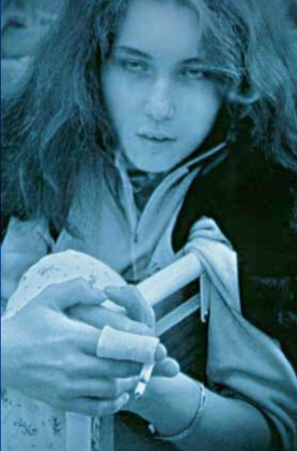
Изменения в поведении
- Нарастающее безразличие.
Невозможность сосредоточиться.
Болезненная реакция на критику.
Частая и резкая смена настроения.
Смена круга знакомых .
Безобразное отношение к учебе .
Проявление грубости, лени.
Нарушение сна .
- Изменения в поведении.

Slide 13
Заключение
В заключении хочу сказать берегите себя и свою жизнь. Здоровье в жизни самое главное. Моя цель показывая эту презентацию показать, людям которые употребляют и злоупотребляют свои здоровьем, что это плохо и очень чревато для здоровья и жизни человека. Лучше заниматься спортом ходить в спортзалы играть на свежем воздухе чем губить своё здоровье всякими вредными веществами.

Slide 14
Спасибо за внимание!

